Slide 1
2021.09.16(加班)~2021.09.18(假日加班)
工作日報
記錄人：葉柏漢
記錄日期：2021.09.18
工作時間：
18:00~20:00
08:30~17:30

Slide 2

本日工作事項
Day work
與總監討論&統整資料(加班)
修復系統bug

Slide 3
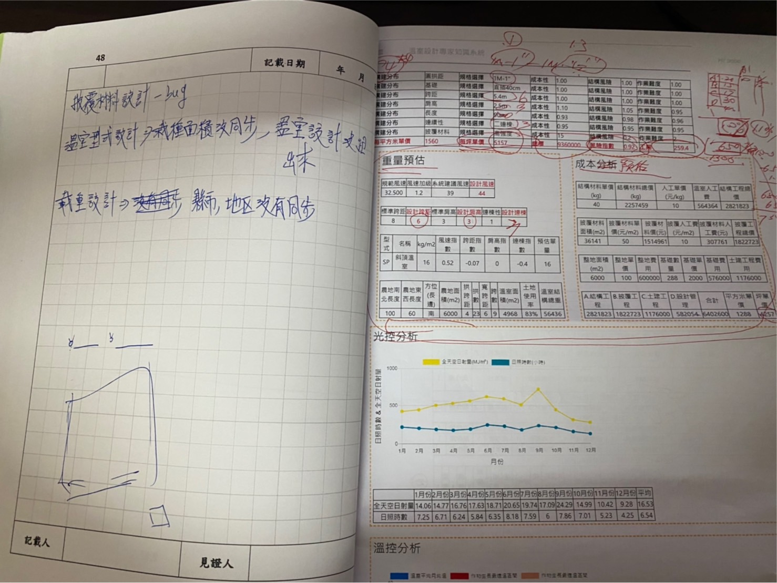
與總監討論&統整資料
Project planning

Slide 4
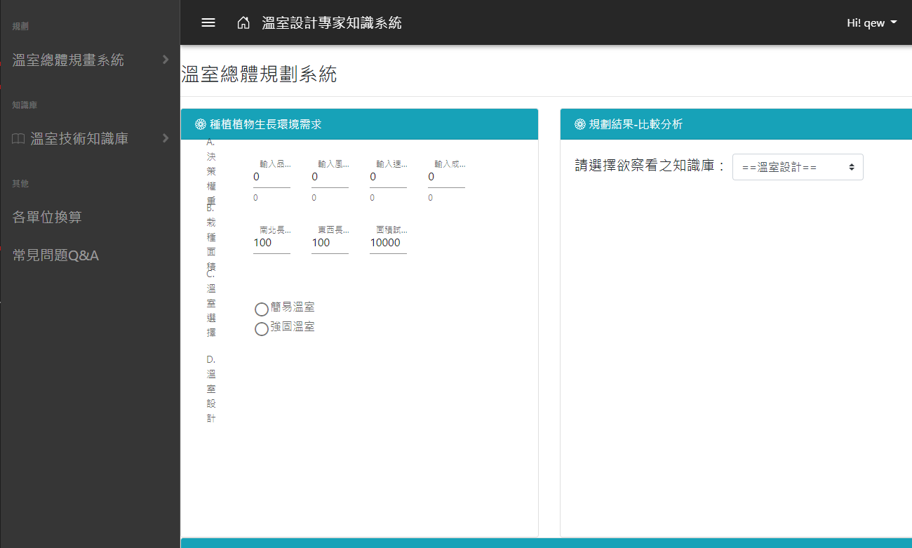
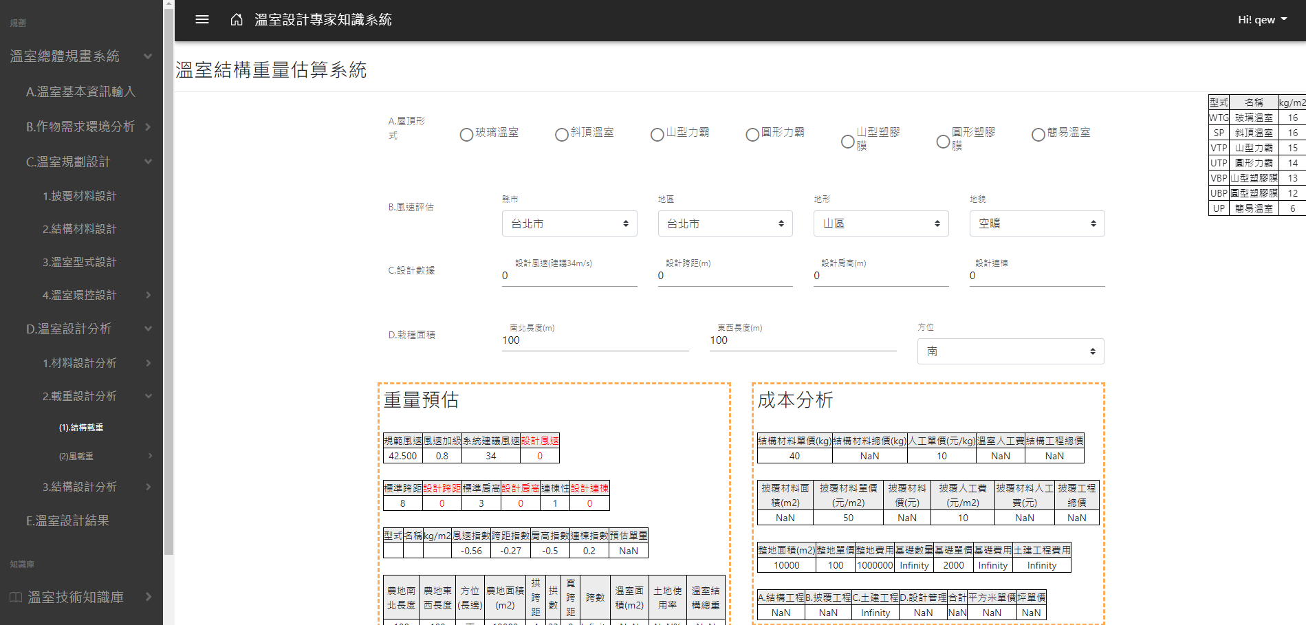
修復系統bug
Project planning
解決新用戶資料未能正常顯示問題

Slide 5
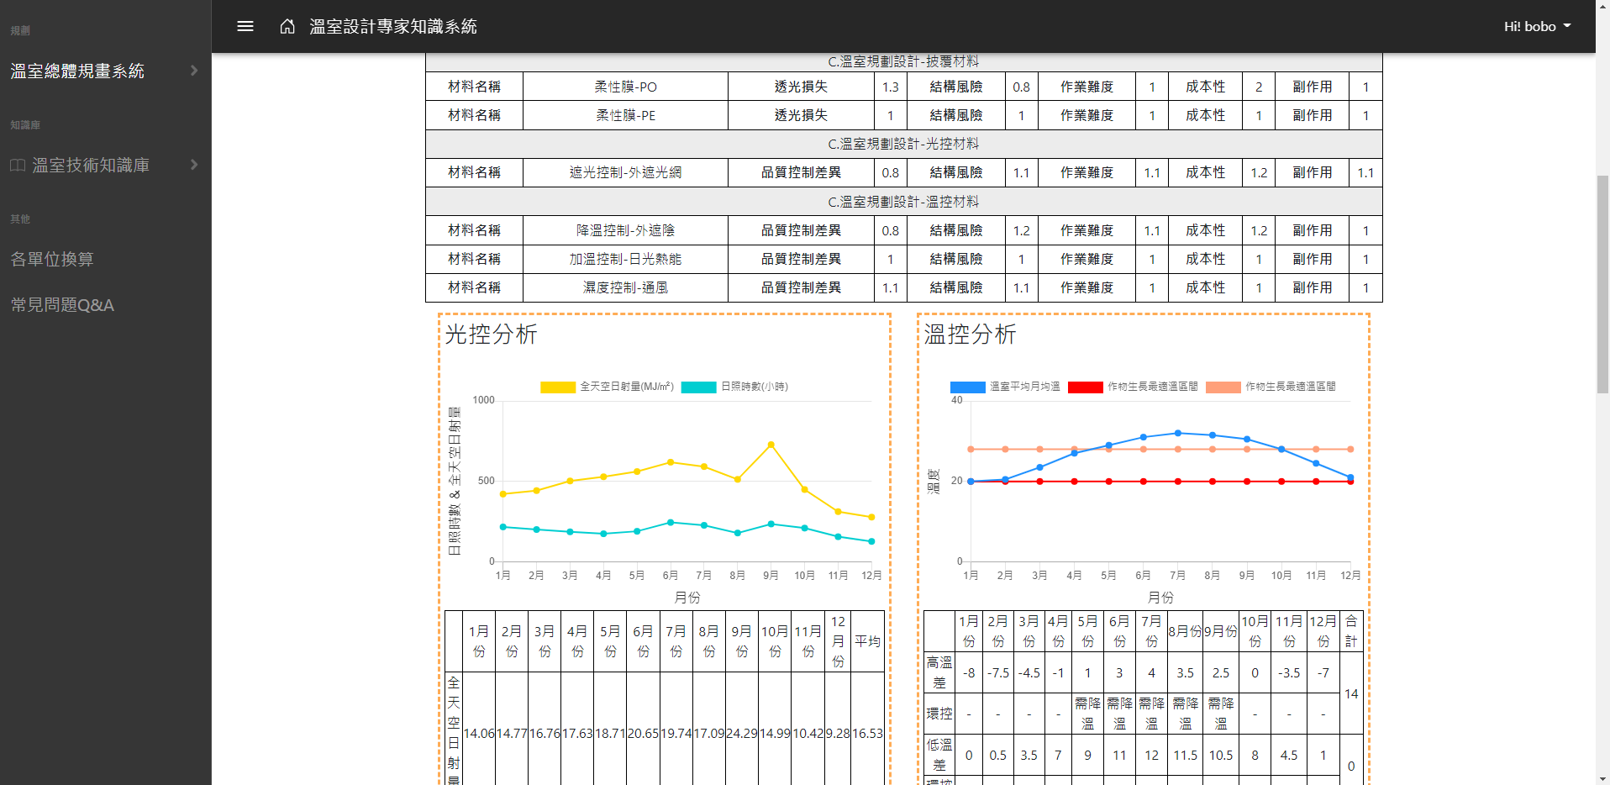
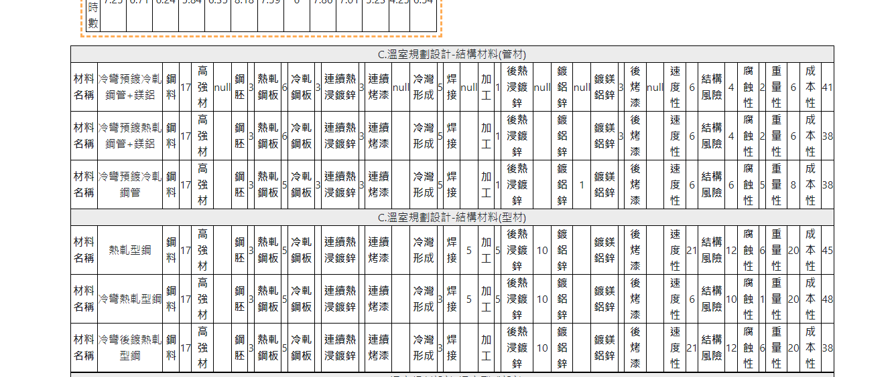
修復系統bug
Project planning
新增結構成本性與調整光溫控圖的位置

Slide 6
謝謝觀看

